Slide 1
Cómo llegar a La Hacienda de Navafría
DESDE EL PUEBLO
Dirección en Google maps:
352H+F2R, 40161 Navafría, Segovia, España

Slide 2
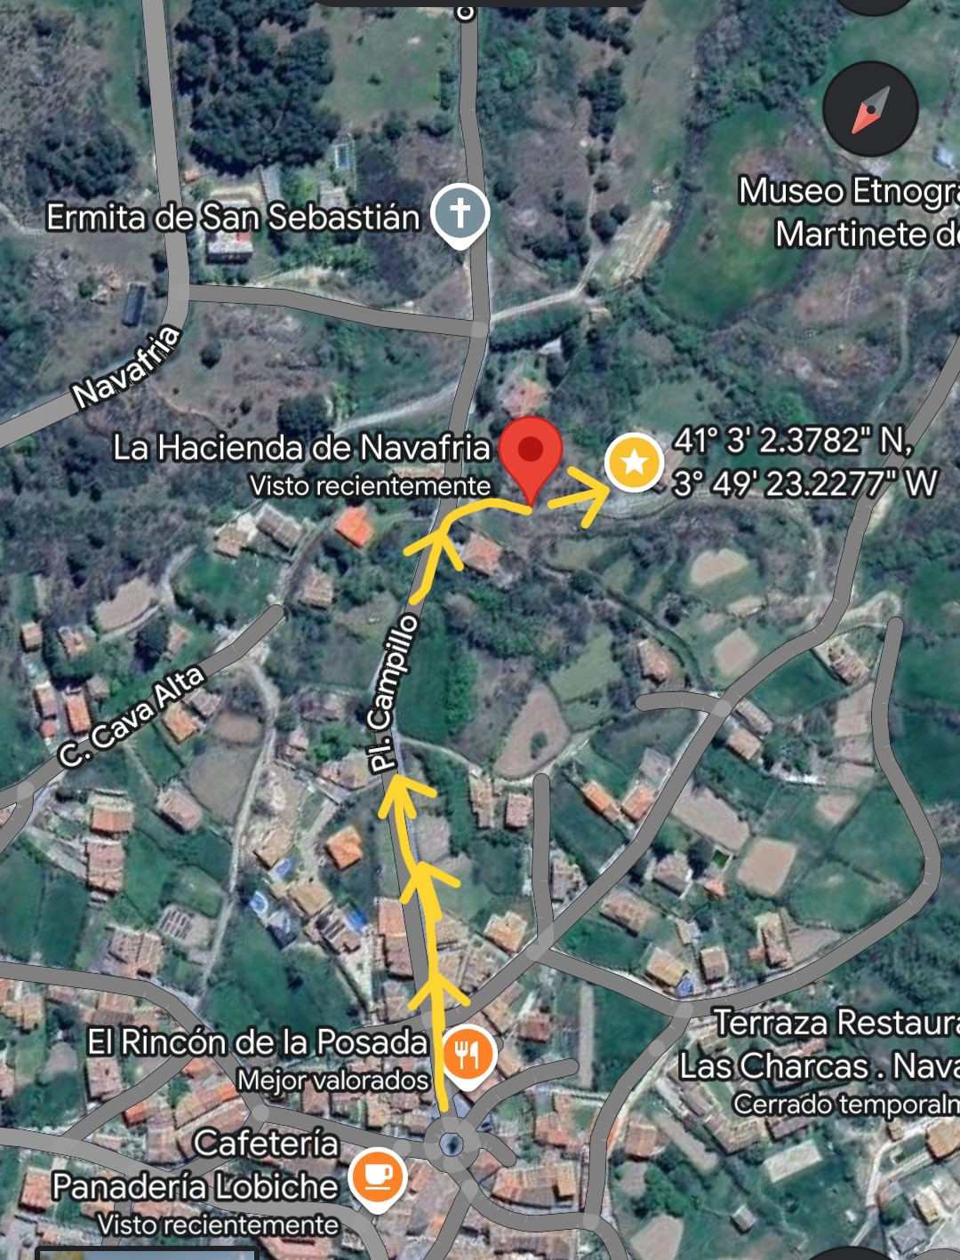
Trayecto satélite hasta La Hacienda atravesando el pueblo de Navafría
Cómo llegar, RESUMEN:
La imagen muestra el recorrido en coche desde el restaurante El Rincón de la Posada (Plaza del Campillo - dentro del pueblo de Navafria) para llegar hasta La Hacienda de Navafria.
Una vez atravesado el pueblo de Navafría y encontrándonos en la rotonda de El Rincón de la Posada, cogeremos la calle que sube llamada Pl. Campillo. Subiremos por toda esa calle (unos 300 metros) hasta llegar a un pequeño cruce de caminos visualizando a su derecha un poste de electricidad con transformador y a sus pies un contenedor de basura metálico gris.
Acceda a su derecha al camino ligeramente elevado junto al contenedor.
Avance 20 metros y verá la entrada.
A continuación, le detallamos más en profundidad cómo llegar, paso por paso.
Cómo llegar a La Hacienda de Navafría

Slide 3
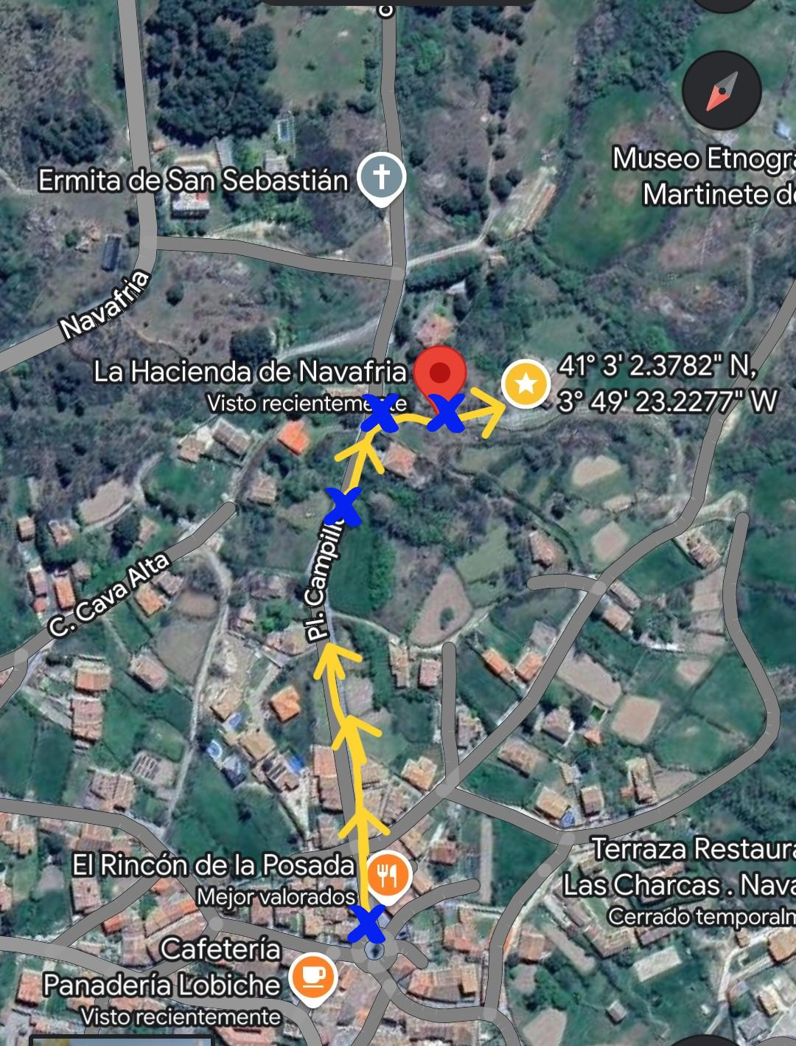
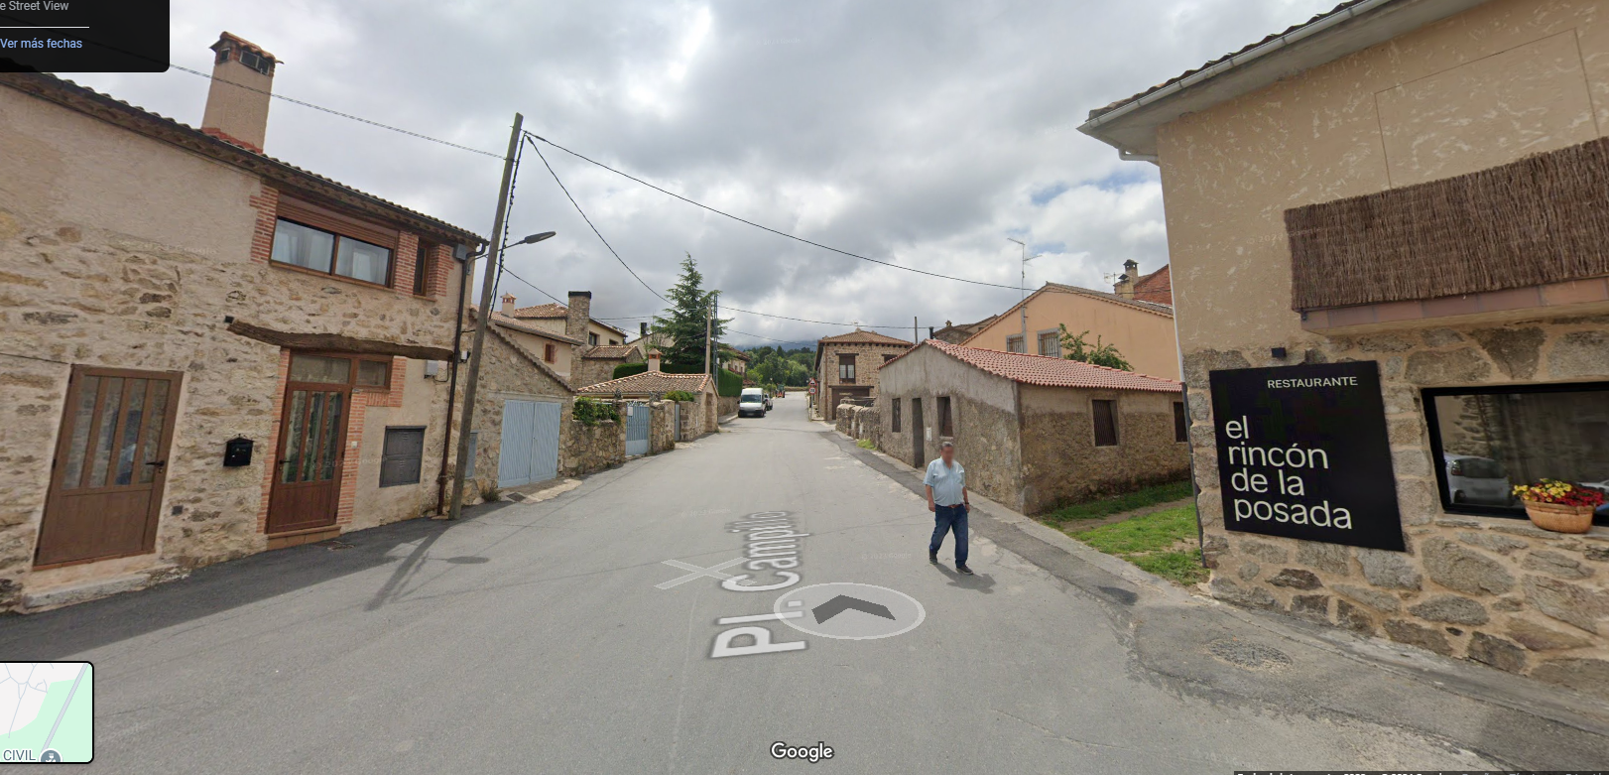
Paso 1: salga de la rotonda del Rincón de la Posada y suba por Pl. Campillo
Cómo llegar PASO A PASO
La imagen muestra el recorrido desde el restaurante El Rincón de la Posada (Plaza del Campillo-dentro del pueblo de Navafria) hasta La Hacienda de Navafria.
Una vez atravesado el pueblo de Navafría y encontrándonos en la rotonda de El Rincón de la Posada, cogeremos la calle ascendente asfaltada llamada Pl. Campillo.
Subiremos por toda esa calle (unos 300 metros)
Cómo llegar a La Hacienda de Navafría

Slide 4
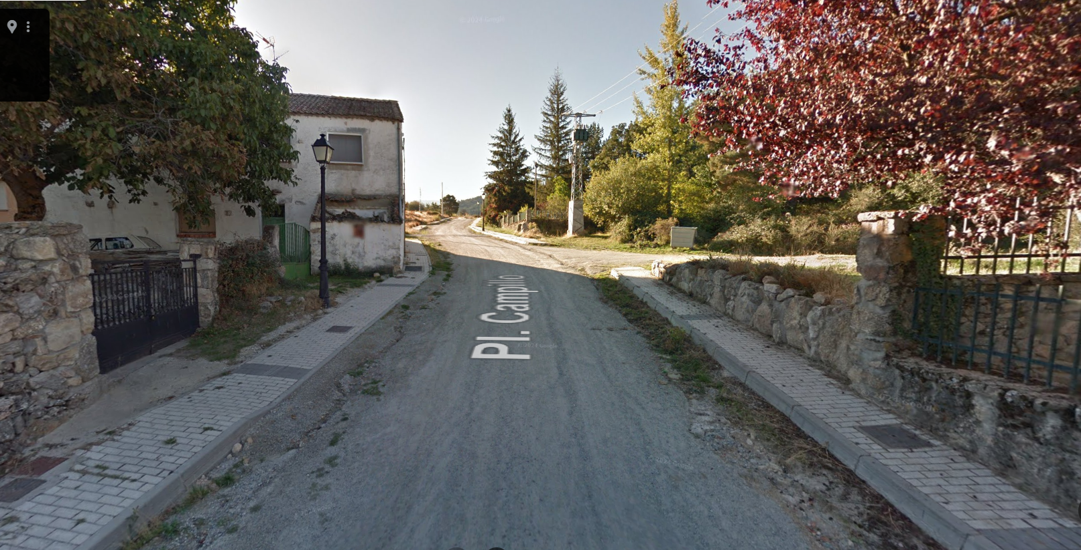
Paso 2: suba 300 m. hasta localizar un cruce de caminos.
Al llegar a un cruce de caminos, con la visión de un poste eléctrico con transformador, deténgase y gire a su derecha. Acceda por el camino no asfaltado que con cierta elevación se inicia a su izquierda.
Cómo llegar a La Hacienda de Navafría

Slide 5
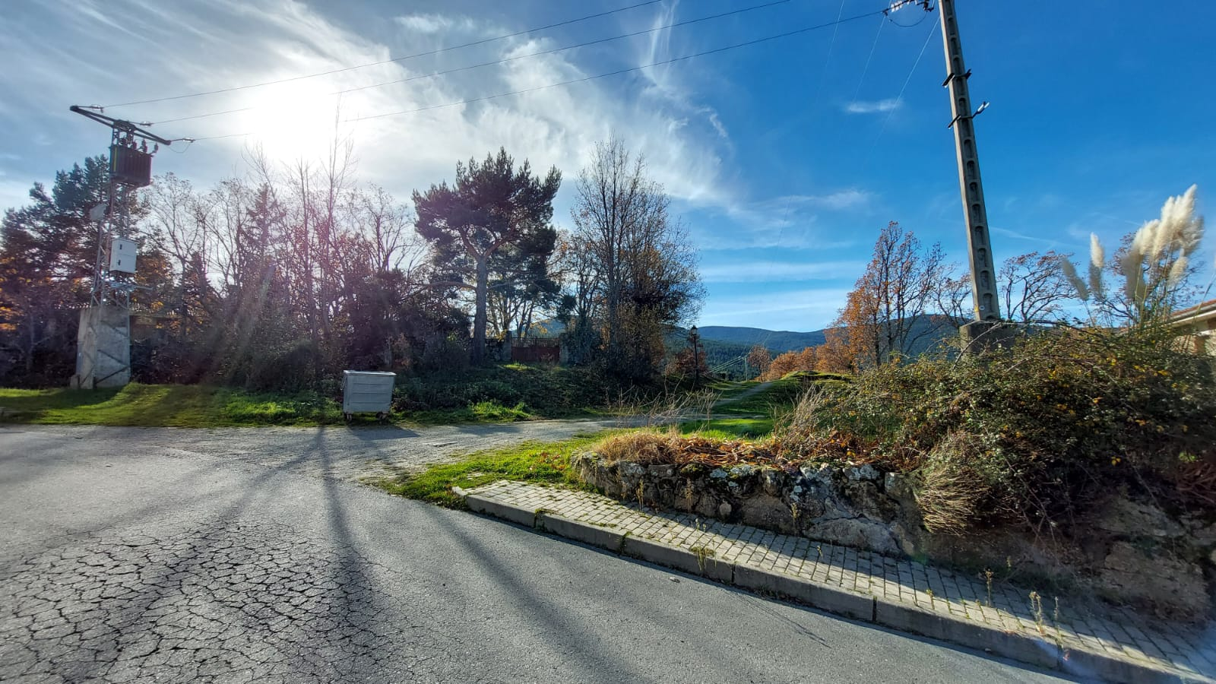
Paso 3: Identifique el camino de entrada a la Hacienda de Navafria
Según avanza dejara el poste eléctrico y el contenedor contiguo de la basura metálico a su izquierda.
Siga por el camino no asfaltado con cierta elevación, recorra 30 metros por el y habrá llegado al acceso a la finca.
Cómo llegar a La Hacienda de Navafría

Slide 6
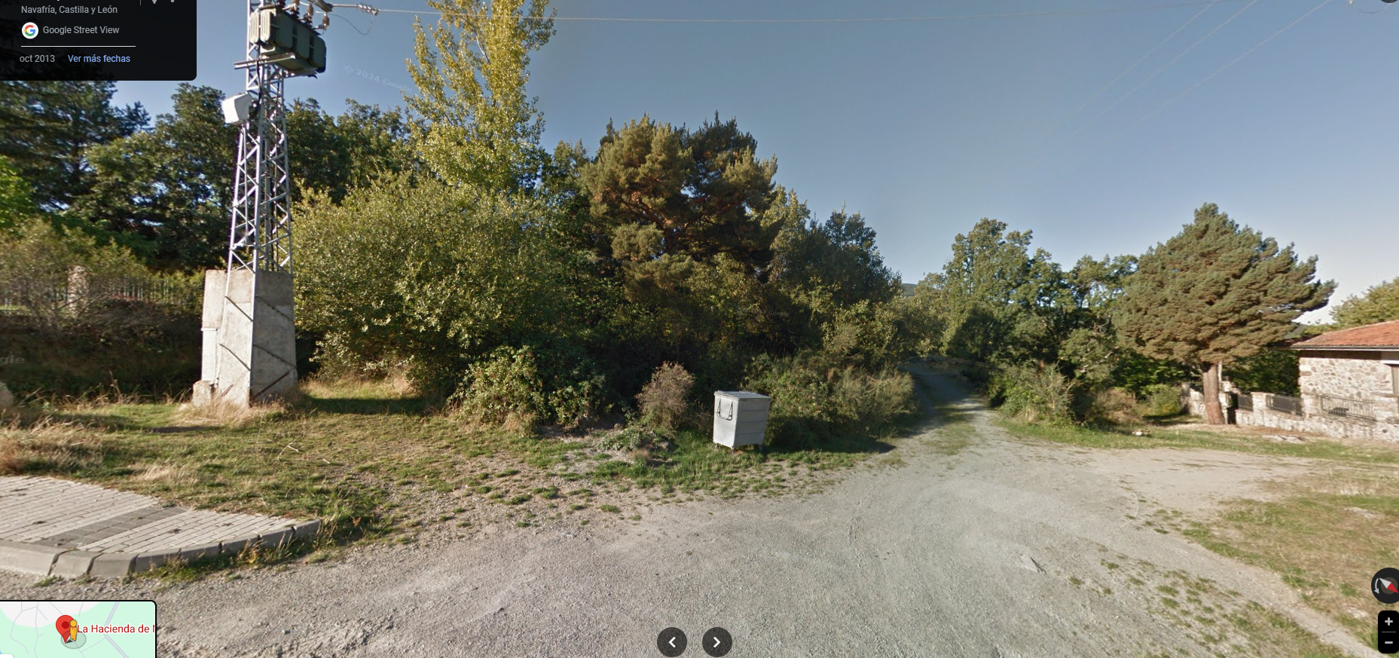
Paso 4: tome el camino correcto
La Hacienda de Navafría todavía no se ve desde este punto, no es la casa que aparece en la imagen a la derecha (tachada en rojo), La Hacienda de Navafría está al final del camino que le indicamos.
Cómo llegar a La Hacienda de Navafría

Slide 7
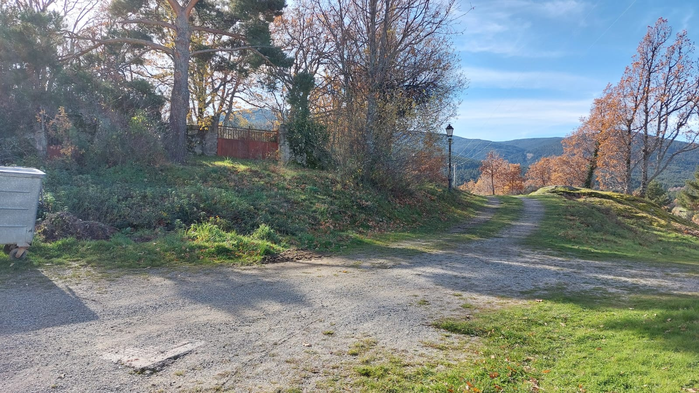
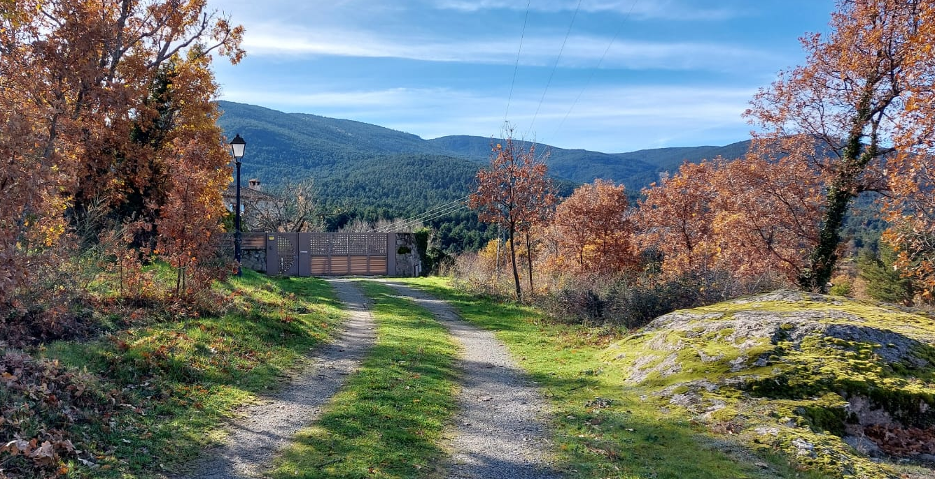
Paso 5: Verá la puerta de entrada a la casa. Usted ha llegado.
Cómo llegar a La Hacienda de Navafría

Slide 8
Cómo llegar a La Hacienda de Navafría
SIN PASAR POR EL PUEBLO
Dirección en Google maps:
352H+F2R, 40161 Navafría, Segovia, España

Slide 9
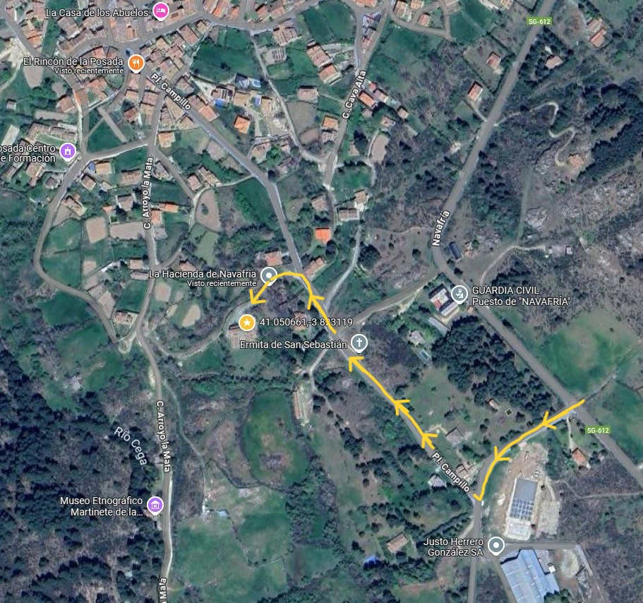
Trayecto satélite hasta La Hacienda desde la SG-612
Cómo llegar, RESUMEN:
La imagen muestra el recorrido que hacer en coche desde la carretera SG-612 hasta la casa. Entre en la calle Pl. Campillo y siga recto unos 300 metros, es un camino de bajada asfaltado. Verá una pequeña ermita a mano derecha y, un poco más adelante, un cruce de caminos secundarios, no asfaltados, donde se encuentra el camino de entrada a La Hacienda.
En este cruce verá a mano derecha una casa blanca, a su izquierda un poste eléctrico con transformador y un contenedor de basura metálico gris cercano.
La entrada a la casa se hace por el primer camino que encuentra a su izquierda, ligeramente elevado.
Avance 30 metros por él y verá la entrada.
A continuación, le detallamos cómo llegar, paso por paso.
Cómo llegar a La Hacienda de Navafría

Slide 10
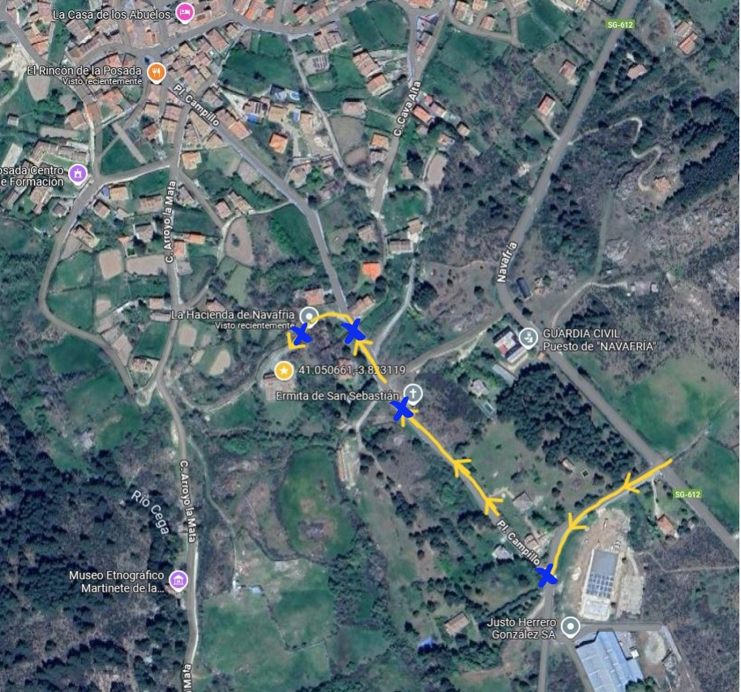
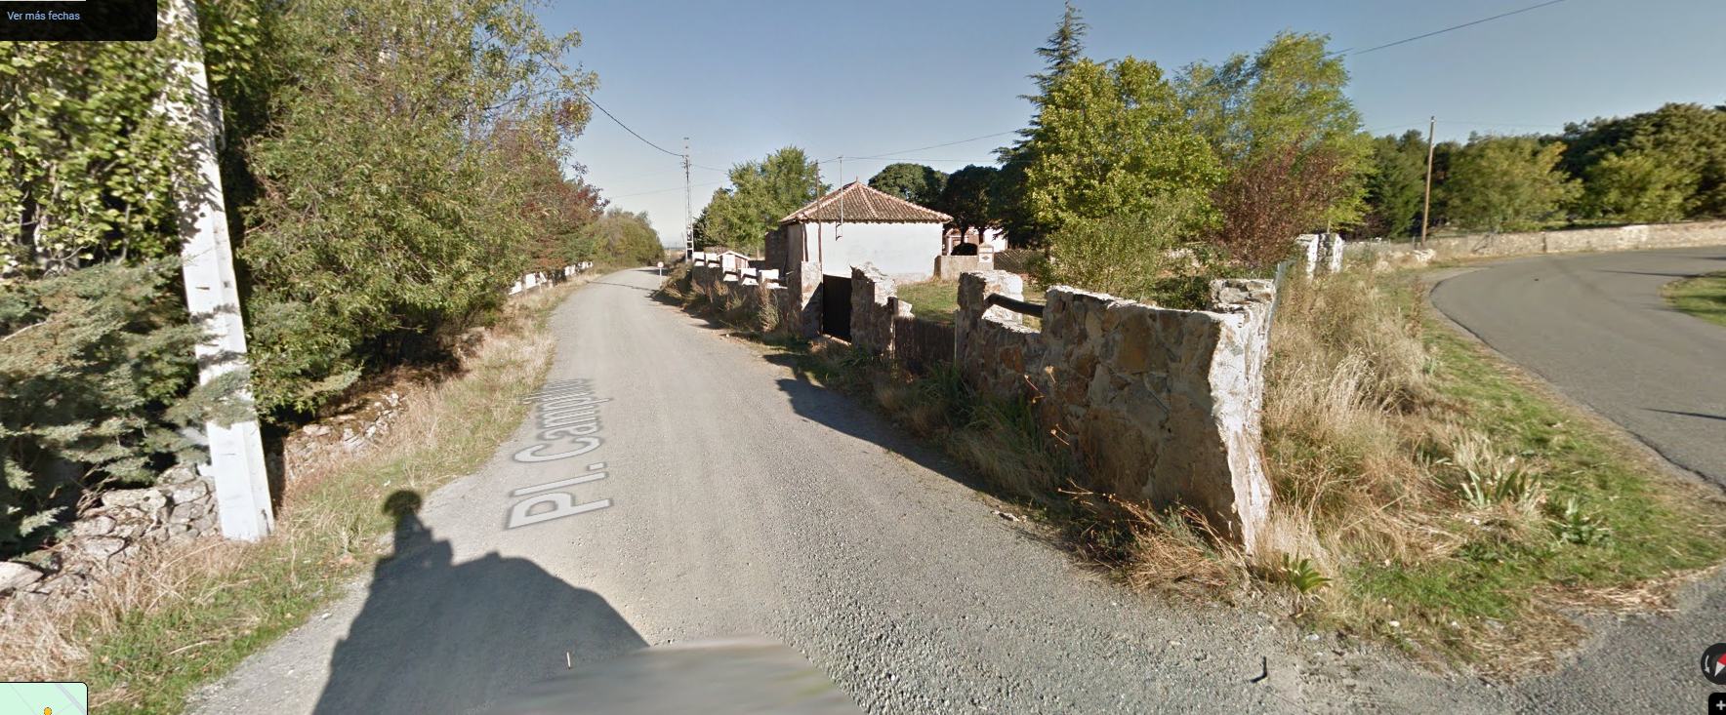
Paso 1: Entre en la calle Pl. Campillo
La imagen muestra la entrada a la calle Pl. Campillo.
Siga recto por esta calle unos 300 metros, observando que a la altura de la ermita que se encuentra a su derecha, el camino se convierte en bajada.
Cómo llegar a La Hacienda de Navafría

Slide 11
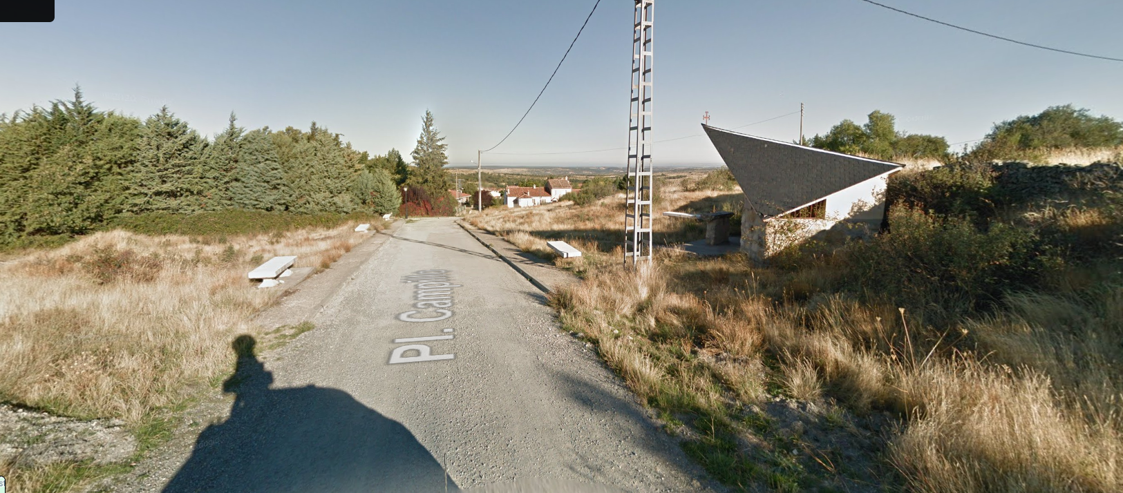
Paso 2: Siga recto y baje la cuesta
Rebase a mano derecha la pequeña ermita de San Sebastián (rodeada en la imagen de debajo).
Siga recto hasta llegar a la casa de paredes blancas que hay a su derecha.
Cómo llegar a La Hacienda de Navafría

Slide 12
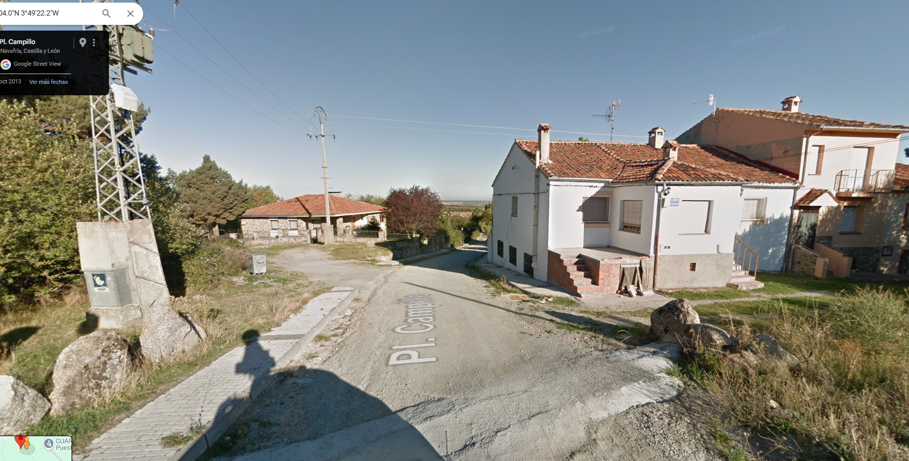
Paso 3: Identifique el cruce de caminos por el que giraremos
A la altura de la casa de paredes blancas, podrá ver a su izquierda un poste de electricidad con transformador y un poco más adelante un contenedor de basura gris metálico, gire a la izquierda y diríjase por el camino no asfaltado y ligeramente elevado que hay dejando el contenedor gris a su izquierda.
Cómo llegar a La Hacienda de Navafría

Slide 13
Paso 4: tome el camino correcto
La Hacienda de Navafría todavía no se ve desde este punto, no es la casa que aparece en la imagen a la derecha (tachada en rojo), La Hacienda de Navafría está al final del camino que le indicamos.
Avance unos 30 metros por dicho camino de la izquierda.
Cómo llegar a La Hacienda de Navafría

Slide 14
Paso 5: Verá la puerta de entrada a la casa. Usted ha llegado.
Cómo llegar a La Hacienda de Navafría

